Slide 1

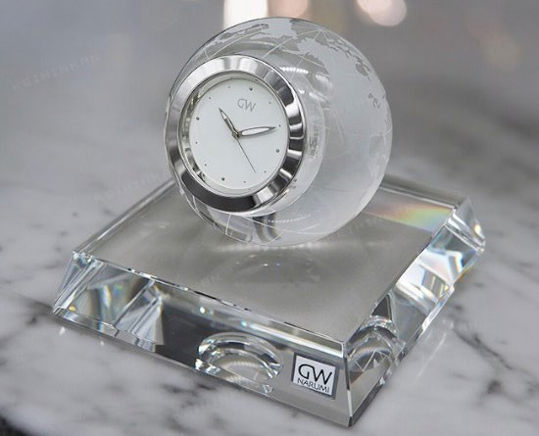
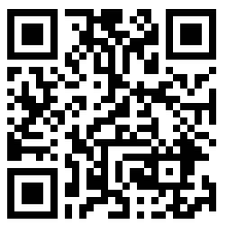
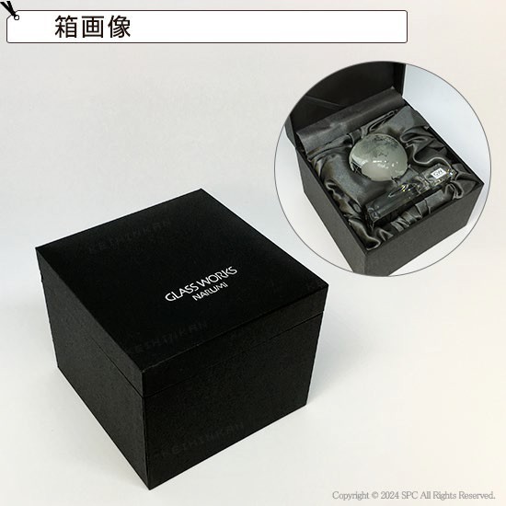
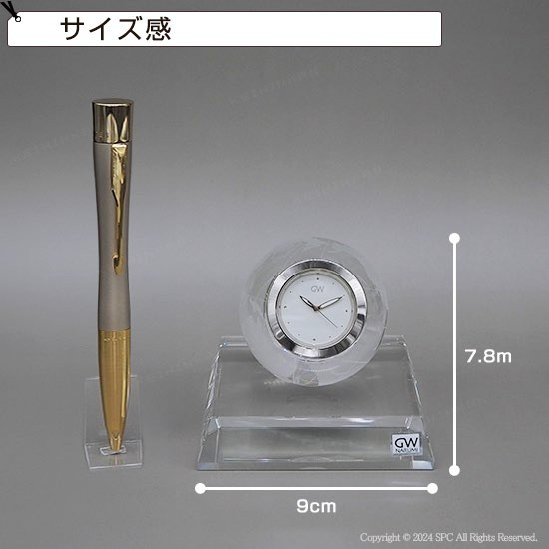
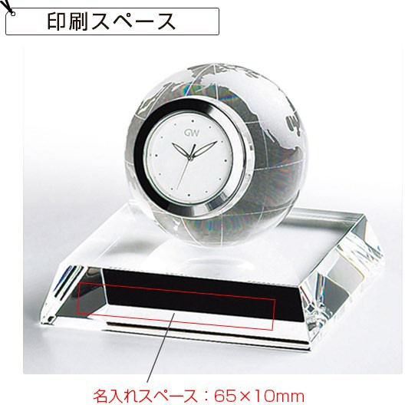
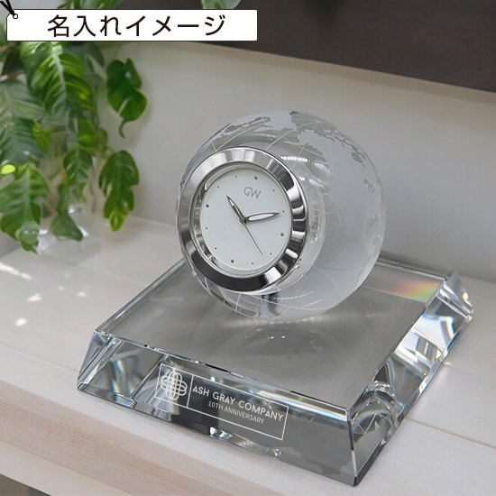
提 案 書 （ 商 品 情 報 ）
（会社名）
TEL：（電話番号）
グラスワークスナルミ 【アース】 クロック | 精巧な細工で地球を美しくあらわした洗練されたデザインの時計です。
QRコードから商品ページをご覧頂けます
商品ID | NAR11010
販売価格 | 11,000円
注文可能数 | 3個～
セット内容 | グラスワークスナルミ 【アース】 クロック×1、ボタン電池1個使用（内蔵）
色 | 画像参照
サイズ | 置時計：幅90×高さ78mm （時計：幅58×奥行55×高さ58mm・300ｇ、台：幅90×奥行90×高さ20mm・370ｇ）箱サイズ：125×130×105mm
生産国 | 中国製
材質 | オプティカルグラス
パッケージ | 化粧箱入り
名入れ | ※印刷方法：サンドブラスト ※名入れ箇所：正面（側面4面）、上面（底面）のいずれかになります。 ※名入れスペース：65×10mm（正面（側面4面））、60×15mm（上面（底面））
備考 | こちらの商品は、のし掛け・包装を無料でお付けしています。
在庫は流動的で、価格は暫定値です。決定前に必ず在庫確認と正式なお見積りをご依頼ください。

Slide 2
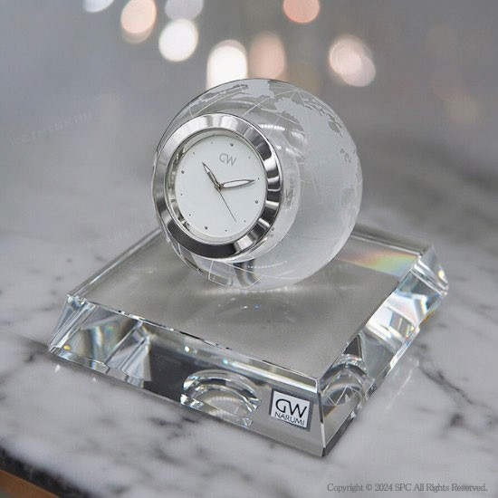
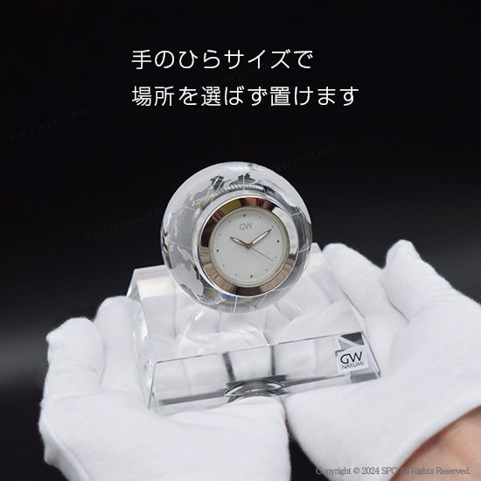
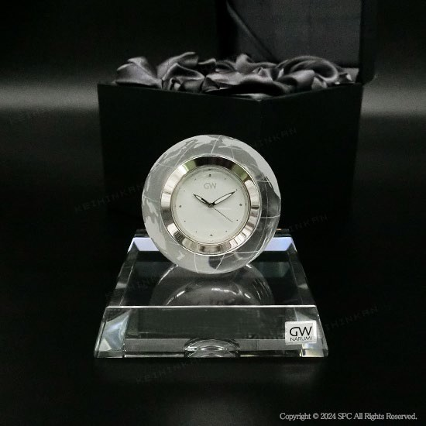
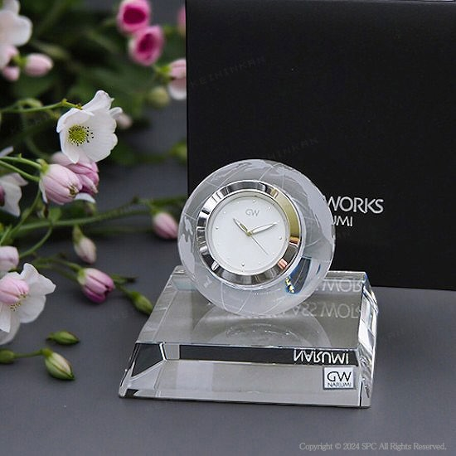
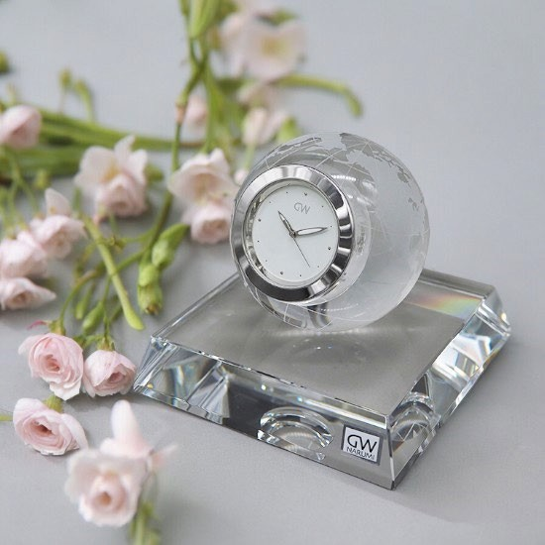
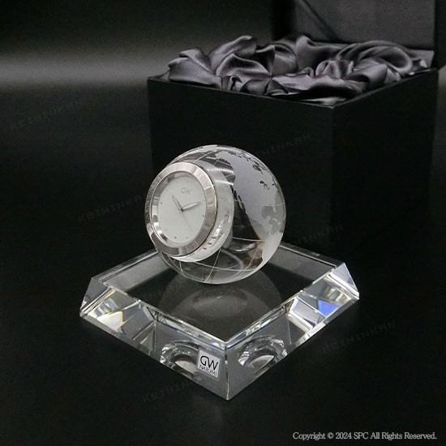
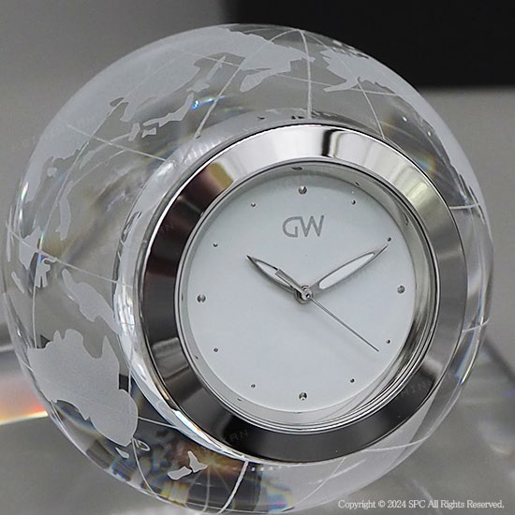
グラスワークスのロゴが入った高級感のある文字盤です。

